Slide 1
МКОУ для обучающихся с ОВЗ Старогородковская общеобразовательная школа «Гармония»
Урок математики во 2 классе
УМК «Школа России»
ПЕРИМЕТР МНОГОУГОЛЬНИКА
Учитель начальных классов Воронова С.В..
2021г.

Slide 2
Урок математики во 2 классе УМК «Школа России»
ПЕРИМЕТР МНОГОУГОЛЬНИКА
Цели и задачи:
ознакомиться с понятием «периметр многоугольника»,
Учиться находить периметр,
решать примеры и задачи на повторение,
тренировать мышление и память.

Slide 3
Гости
Бабы Яги
ДАЛЬШЕ

Slide 4
Ко мне очень часто заходят гости.
Хотите узнать кто они?
Тогда отгадайте мои загадки
ДАЛЬШЕ

Slide 5
треугольник
ДАЛЬШЕ

Slide 6
треугольник
ДАЛЬШЕ

Slide 7
ДАЛЬШЕ

Slide 8
прямоугольник
ДАЛЬШЕ

Slide 9
ДАЛЬШЕ

Slide 10
трапеция
ДАЛЬШЕ

Slide 11
ДАЛЬШЕ

Slide 12
круг
ДАЛЬШЕ

Slide 13
Ребята, подскажите мне старой, кого не пропустили в королевство МНОГОУГОЛЬНИКИ?
ДАЛЬШЕ

Slide 14
А почему не пропустили? Сформулируйте правило о …
ДАЛЬШЕ

Slide 16
Задание: занеси в таблицу номера треугольников в соответствии с
количеством одинаковых сторон и их названия.
6
8
3
9
5
2
4
1
7
Количество сторон одинаковой длины | 0 (нет) | 2 | 3
Номер треугольника
Название треугольника
4,5,6
1,2,3
7,8,9
разносторонние
равнобедренные
равносторонние

Slide 18
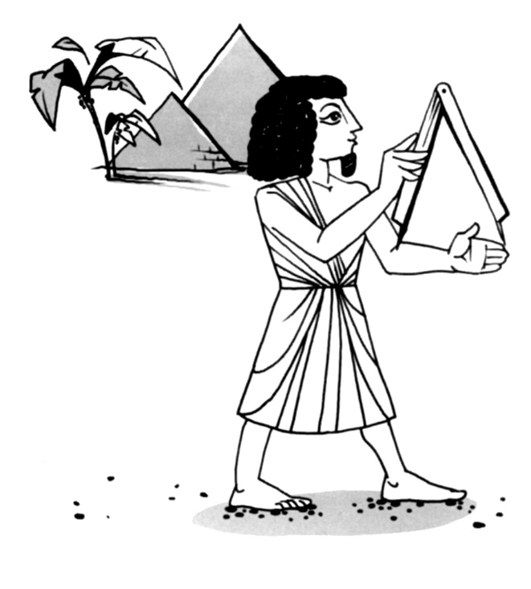
Загадки старины
В древнем Египте границы земельных участков измеряли ходьбой.
https://www.youtube.com/watch?v=UX8WGYnmX2M

Slide 19
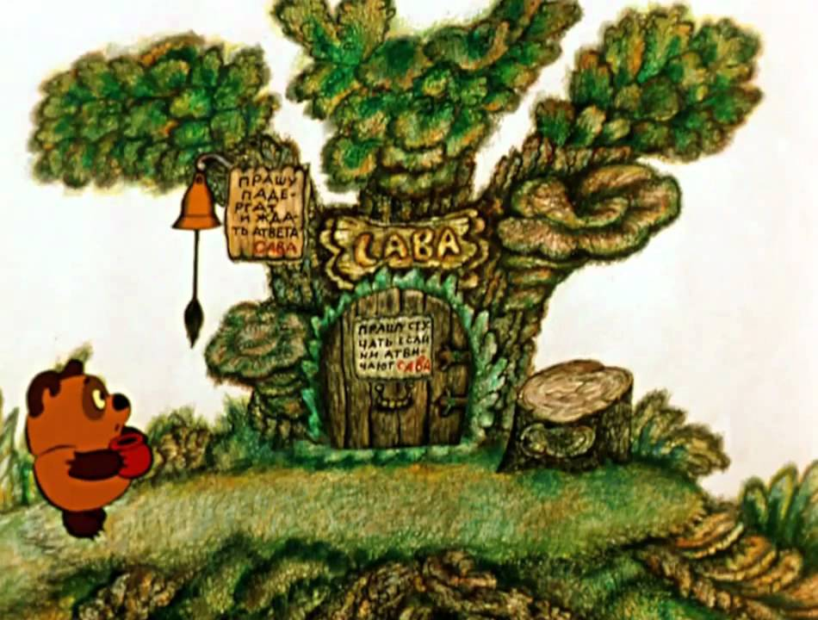
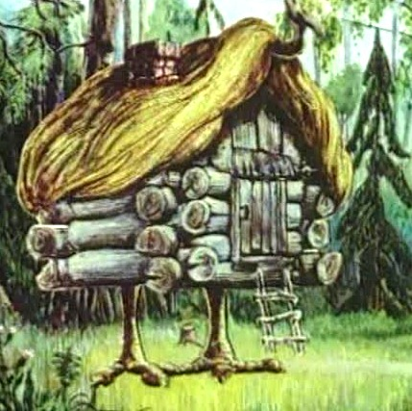
Задания мудрой Совы
45- 5 =
38+… =50
17+ 28 =
26- 14 =
56 +… =88
4+4+4=
5+5 =
10+10+10=
5м

Slide 20
Задания мудрой Совы
45- 5 =
38+… =50
17+ 28 =
26- 14 =
56 +… =88
4+4+4=
5+5 =
10+10+10=
40 Р
12 Е
45 П
12 М
32 И
12 Е
15 Т
30 Р
5м

Slide 21
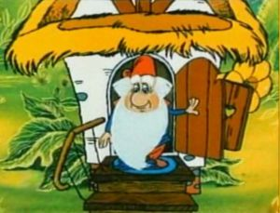

Гномы предлагают размяться
3м

Slide 22
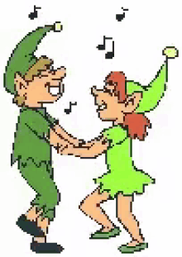
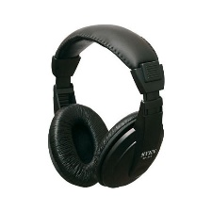
Гномы предлагают размяться

Slide 23
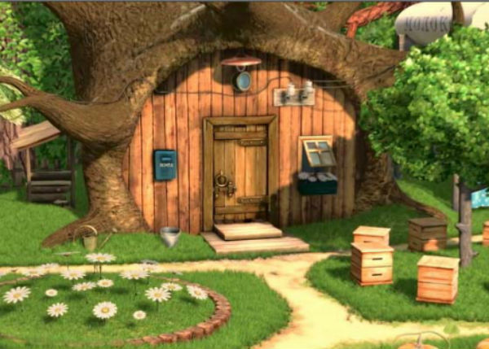
20дм=…м

Slide 24
20дм=2м

Slide 25
Задания от Маши
Из учебника выбери по силам задание
1) № 1 на с. 42,
2) № 2 на с. 42,
3) на полях на с. 43.

Slide 26
Задания от Маши
Из учебника выбери по силам задание
1) № 1 на с. 42,
2) № 2 на с. 42,
3) на полях на с. 43.
4м

Slide 27
ТАЙНА слова
3м
2м
5м
ПЕРИМЕТР
4м

Slide 28
Периметр - сумма длин всех сторон многоугольника
3м
2м
5м
Р=5м+3м+2м+4м
4м

Slide 29
Работа по учебнику:
с.42-43

Slide 30
Повторение-мать учения!
https://www.youtube.com/watch?v=W7wMtTy6FPg

Slide 31


Slide 32
" 5 "
рефлексия
" 4 "
" 3 "

Slide 33
Задание: из палочек сложим фигуры. Сделаем вывод.
Запомни!
Сумма длин всех сторон многоугольника - ПЕРИМЕТР.

Slide 34

Домашнее задание
Работа в тетради на печатной основе. С. 50 № 67

